Slide 1
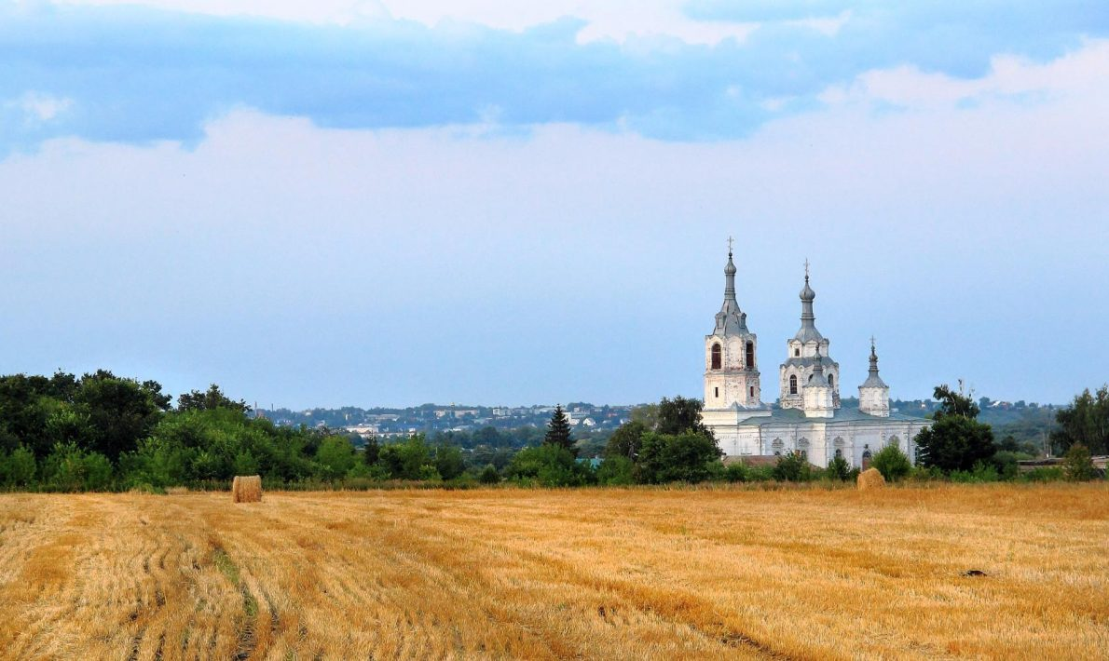
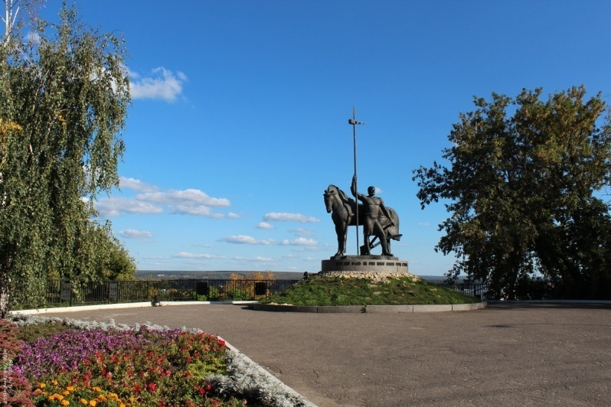
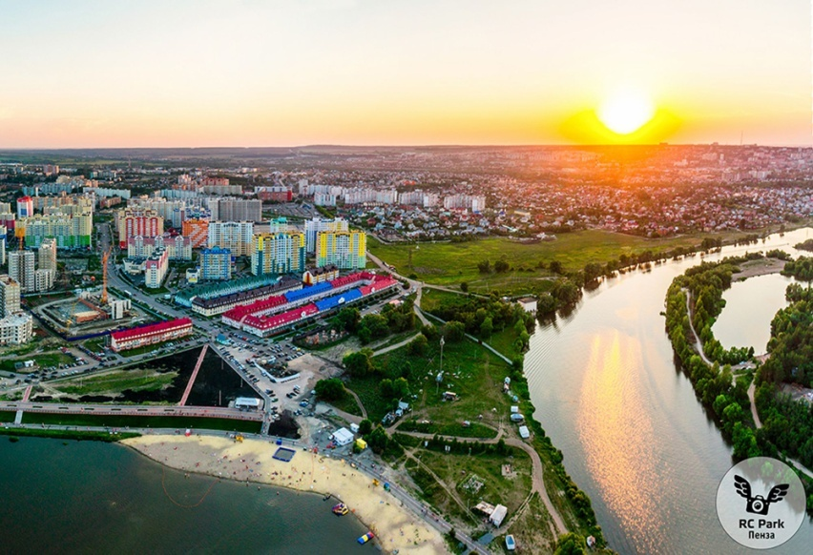
Пройдись по Пензенскому краю…
Автор презентации:
воспитатель МБДОУ дс №19
Орешкина Татьяна Геннадьевна
г. Кузнецк

Slide 2
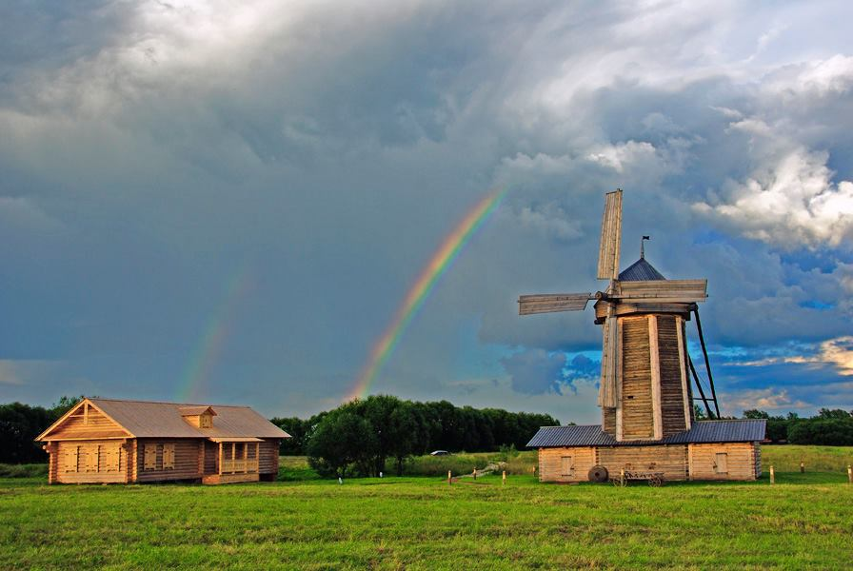
Пройдись по пензенскому краю
Матрена Платоновна Смирнова
Пройдись по пензенскому краю, Когда он в зелень весь одет, Когда черемуха купает В Суре свой ароматный цвет. Сады в одежде белоснежной, В зеленом бархате земля. Недаром Лермонтов так нежно Любил родимые поля… Пройдешь июльскою порою Любой дорогой полевой,
Хлеба над Мокшей и Сурою Стоят высокою стеной. Лесов тенистая прохлада, Ручьи как детская слеза. И над простором неоглядным Родного неба бирюза. Встречаясь с-Волгою-рекою, Сура твердит ее волне: О наших пензенских героях Поведай, Волга, всей стране. О нашем луке и пшенице, О волокнистой конопле. О том, что стало все родиться На вольной пензенской земле.

Slide 3
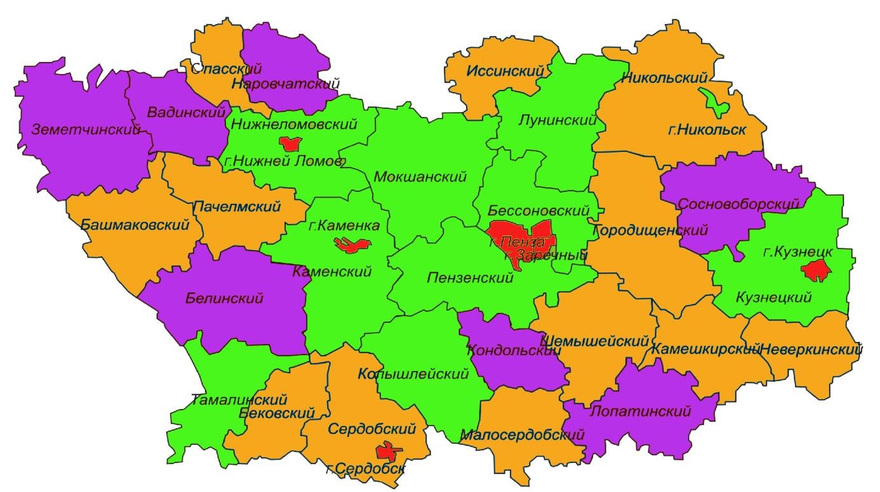
Пензенская область

Slide 4
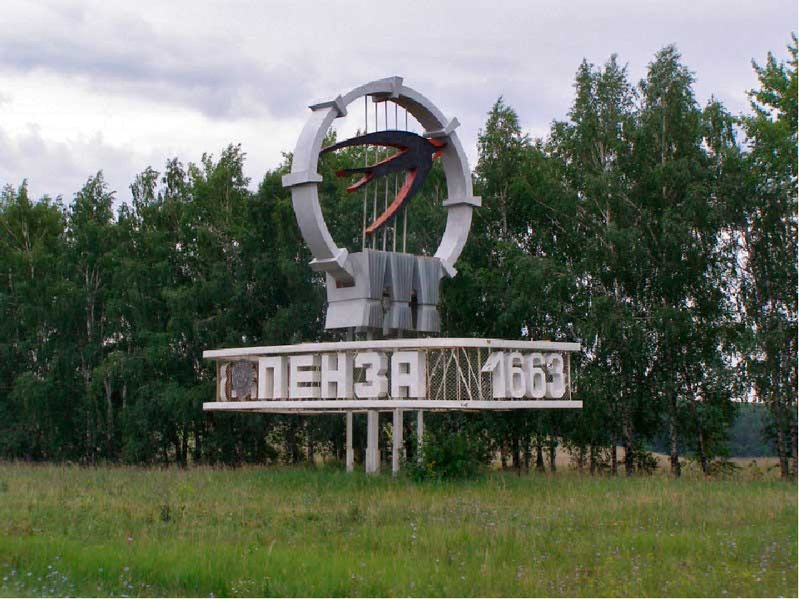
Административный центр области – город Пенза. Граничит с Ульяновской, Саратовской, Тамбовской, Рязанской областями и Республикой Мордовия. Народные названия региона – «Пензенский край», «Сурский край».

Slide 5
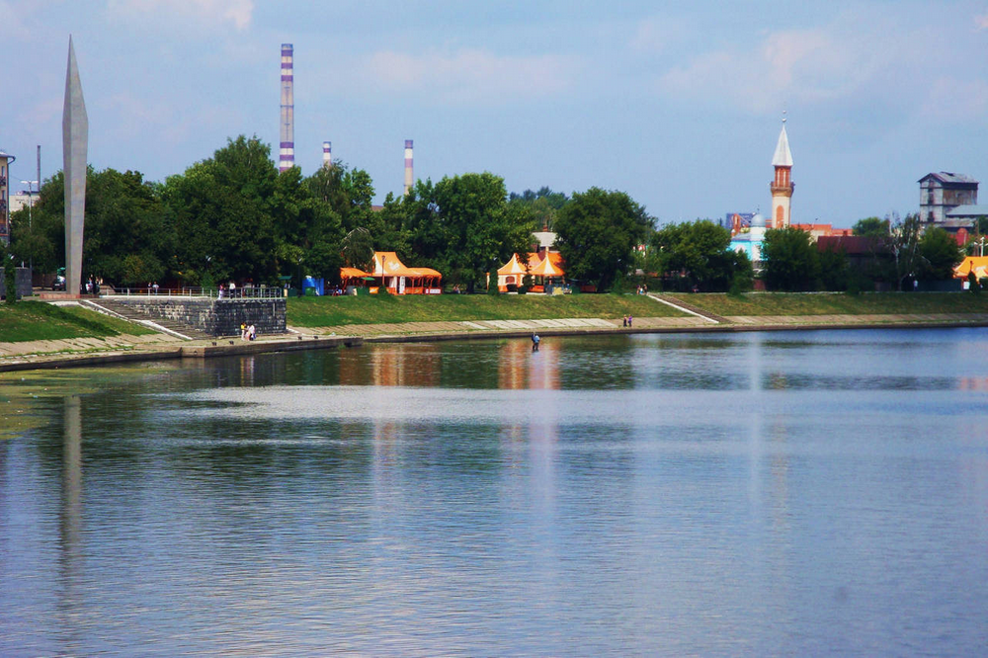
В области насчитывается более 3000 рек и ручьев. Наиболее крупные из рек – Сура, Мокша, Хопер, Ворона.

Slide 6
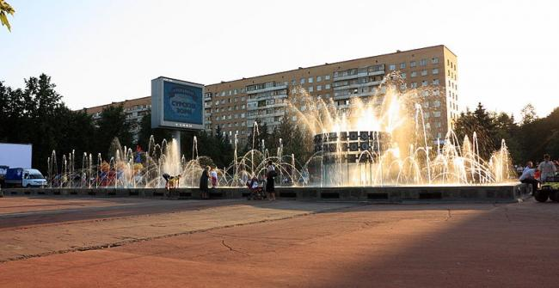
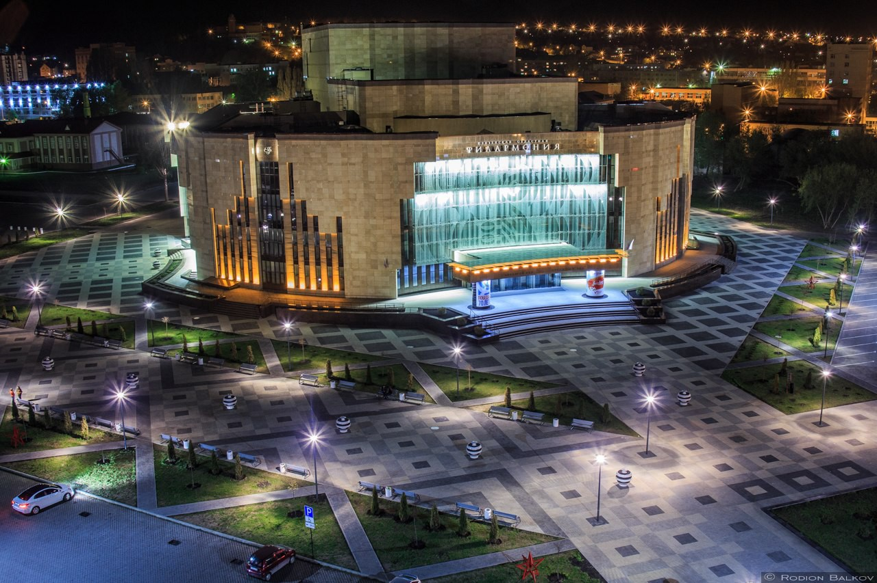
На берегах Суры родной
Распластался город мой
По преданиям далеким
По сказаньям стариков,
Начинался город Пенза
Посреди семи холмов…
(Сергей Живой)

Slide 7
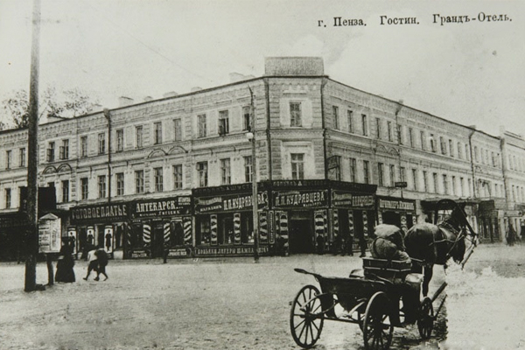
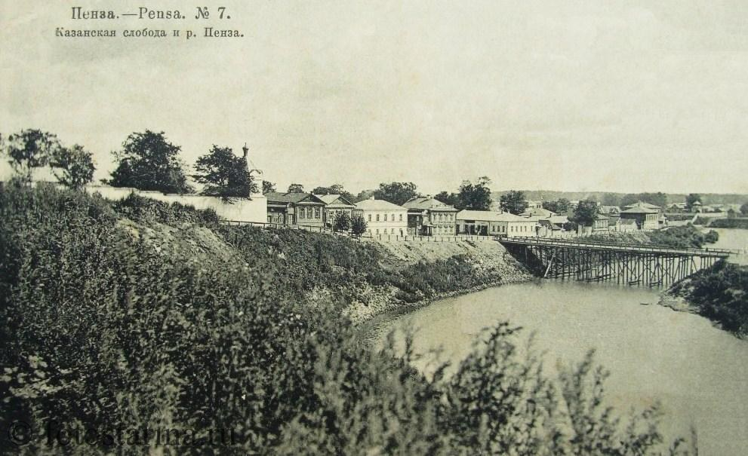
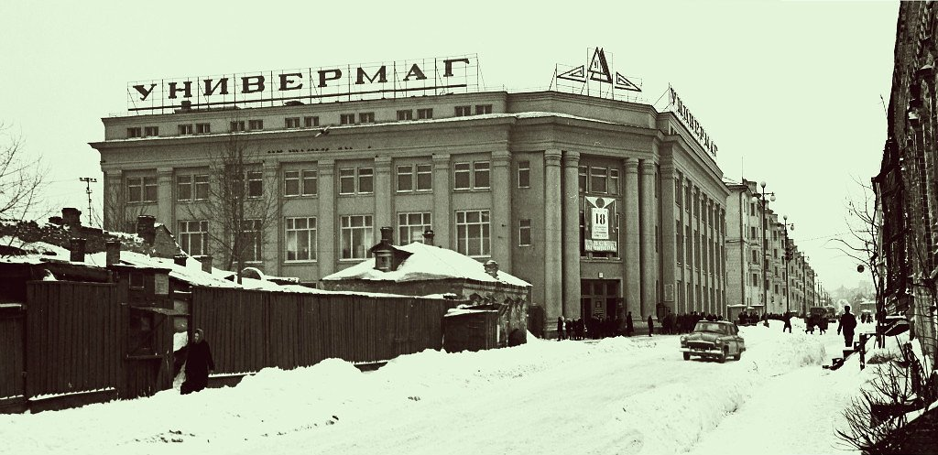
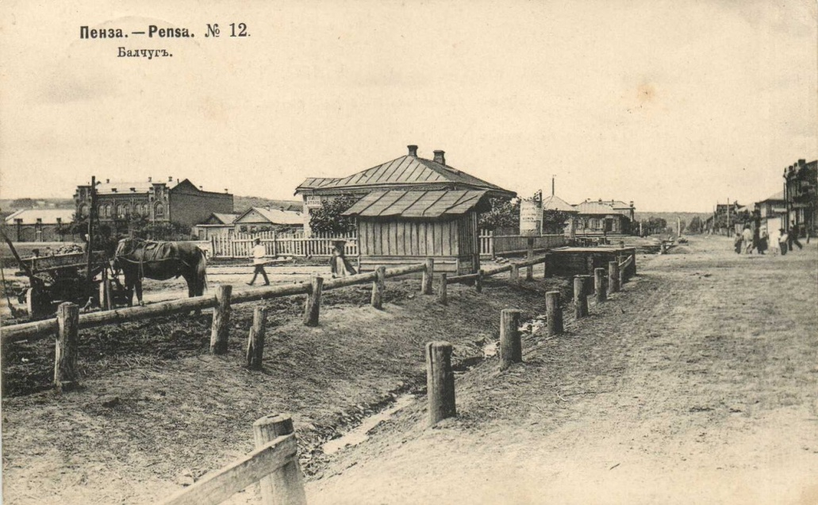
Пенза раньше…

Slide 8
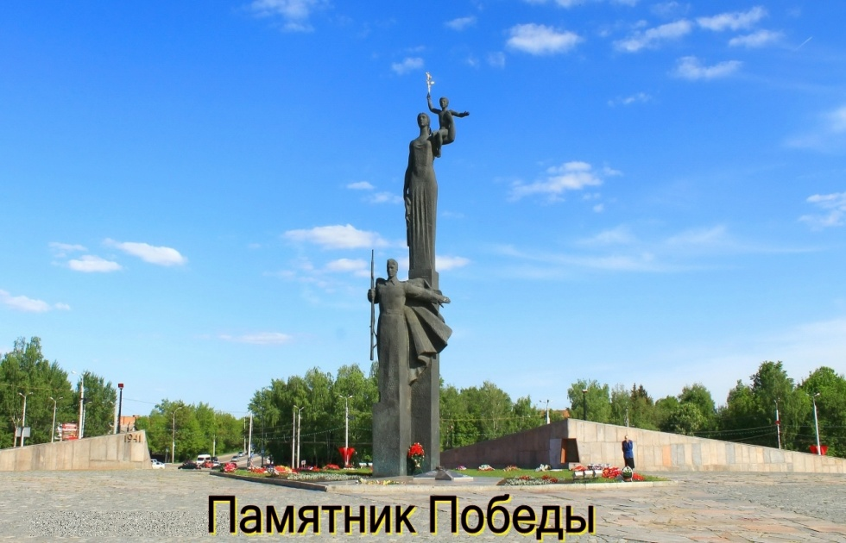
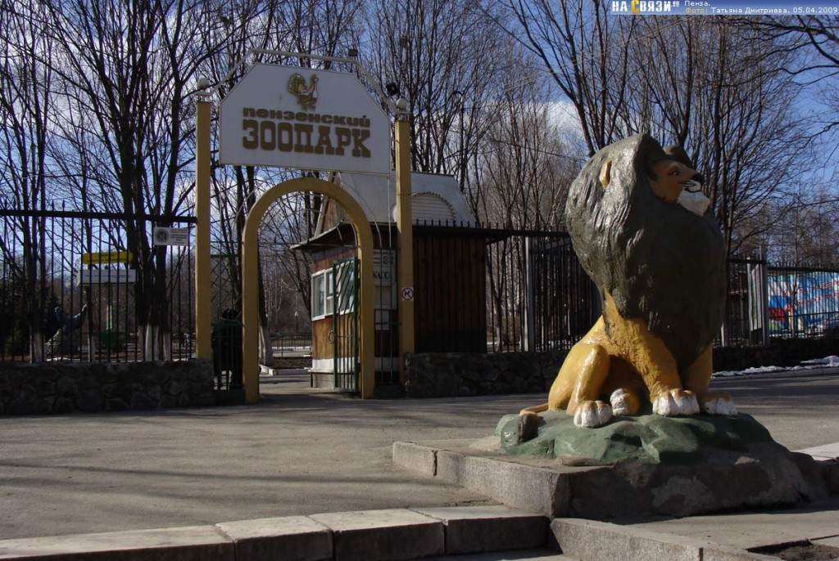
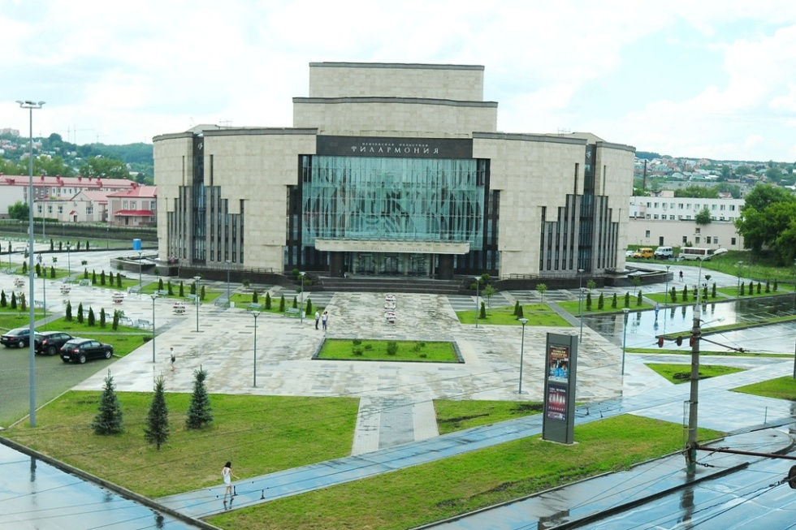
Пенза сейчас…

Slide 9
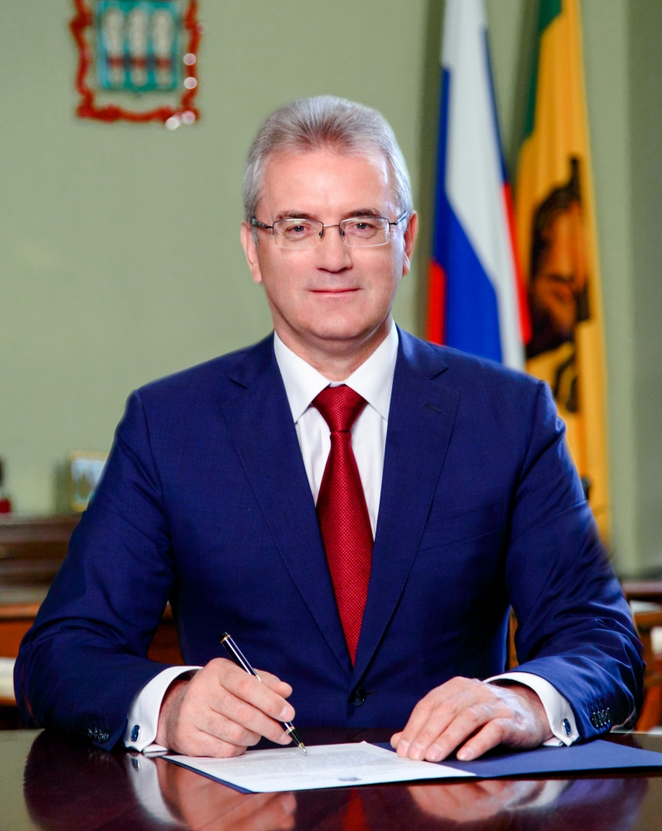
Губернатор Пензенской области
Иван Александрович Белозерцев

Slide 10
Символика Пензенской области
Герб Пензенской области
Флаг Пензенской области

Slide 11
Гимн Пензенской области
(слова К. Сурской)
Мы Великой России навеки верны, Светлым далям свободных широт, И сердцами в наш Пензенский край влюблены, Он — Отчизны надежный оплот!
Лентой дружбы блестит величаво Сура, Крепнет братских народов союз, Нас сплотила земля, словно символ добра, Отчий край — ты и есть наша Русь!
Славься, Отечество родное! Славься, любимый Сурский край! Связаны с тобой судьбой одною, Ты живи в веках и процветай!
Свято чтим мы героев минувших времен И нелегкие вехи в судьбе, Ты в победном сиянье российских знамен, Край наш Пензенский, слава тебе!
Золотые хлеба, сила рук трудовых, Необъятная Сурская новь, Славный Пензенский край — свет традиций живых Наша гордость и наша любовь!
Славься, Отечество родное! Славься, любимый Сурский край! Связаны с тобой судьбой одною, Ты живи в веках и процветай!

Slide 12
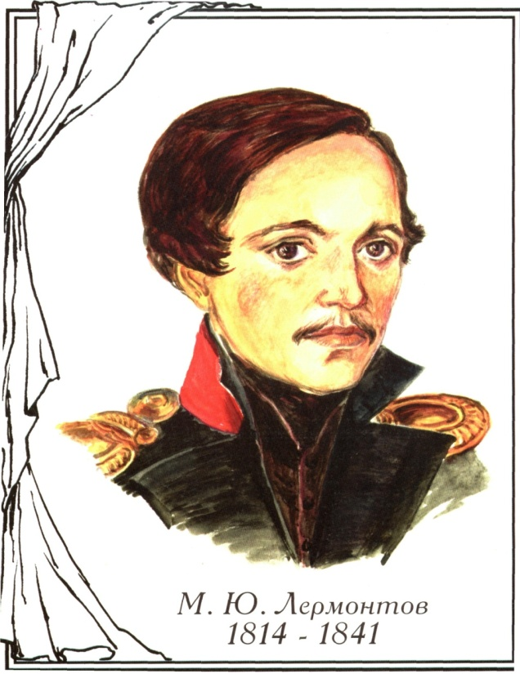
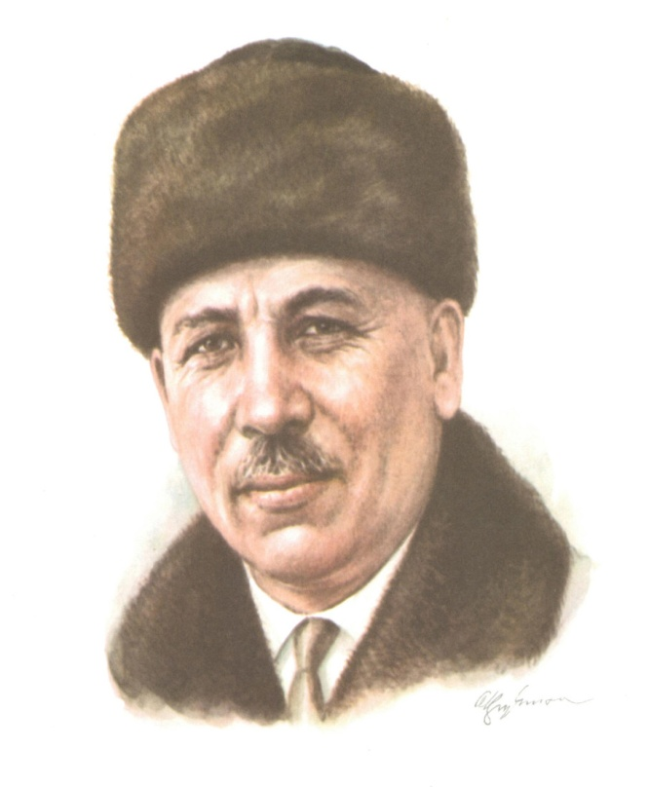
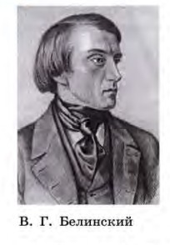
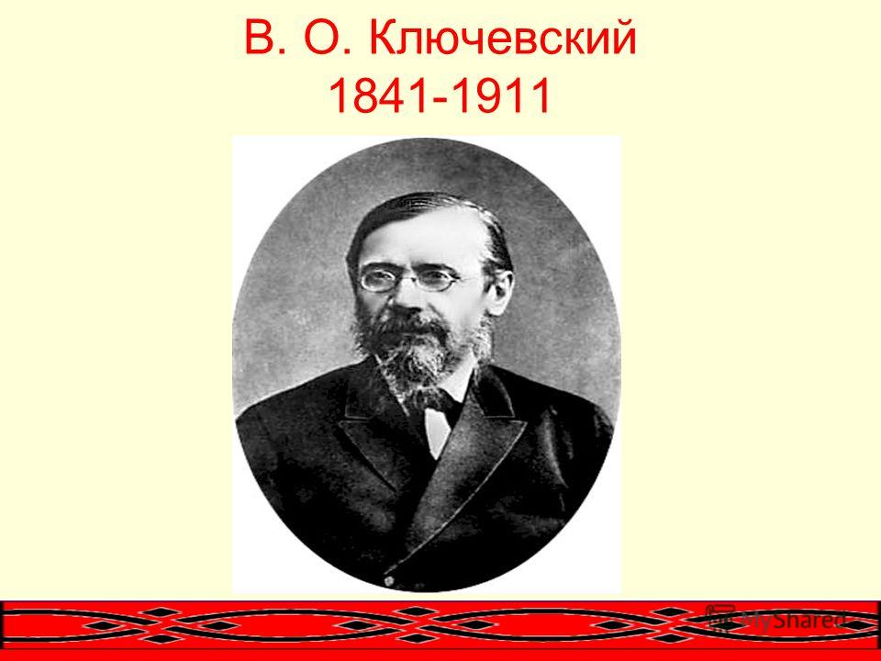
Гордость Сурского края
Демьян Бедный

Slide 13
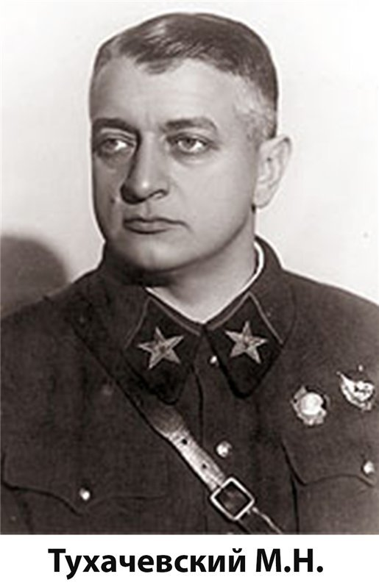
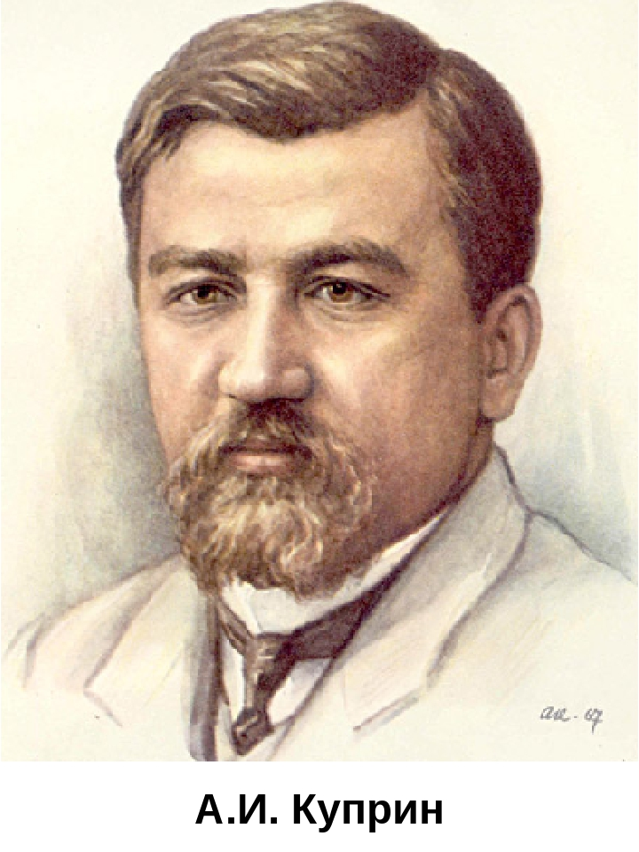
Земляки Пензенского края…

Slide 14
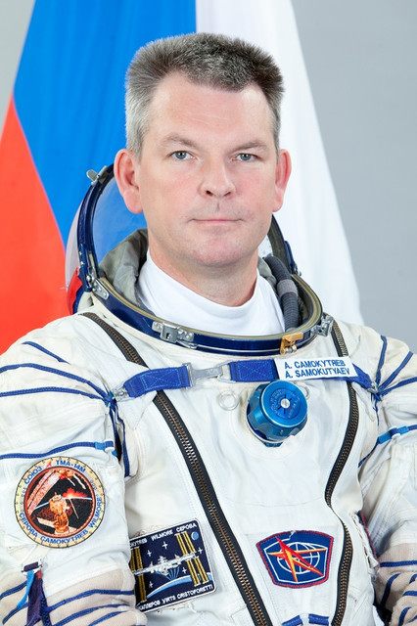
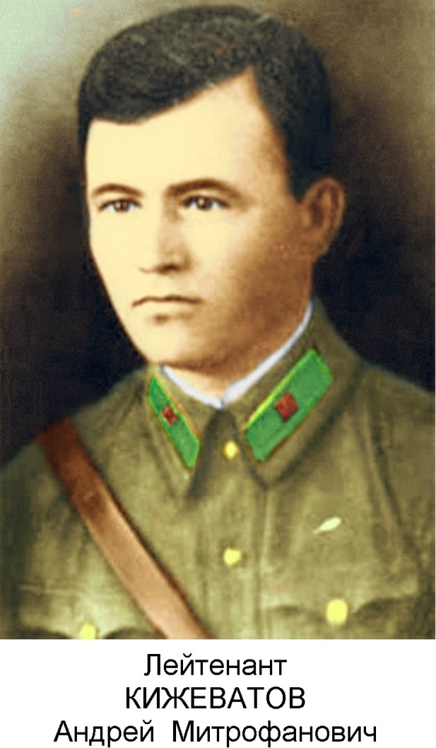
А. М. Самокутяев

Slide 15
Фильм

Slide 16
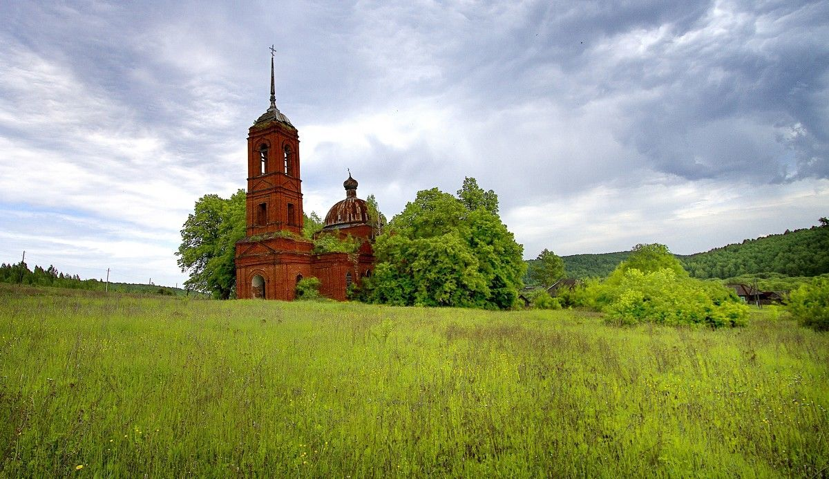
Славься, отечество родное!
Славься, любимый Сурский край!
Связаны с тобой судьбой одною,
Ты живи в веках и процветай!

Slide 17
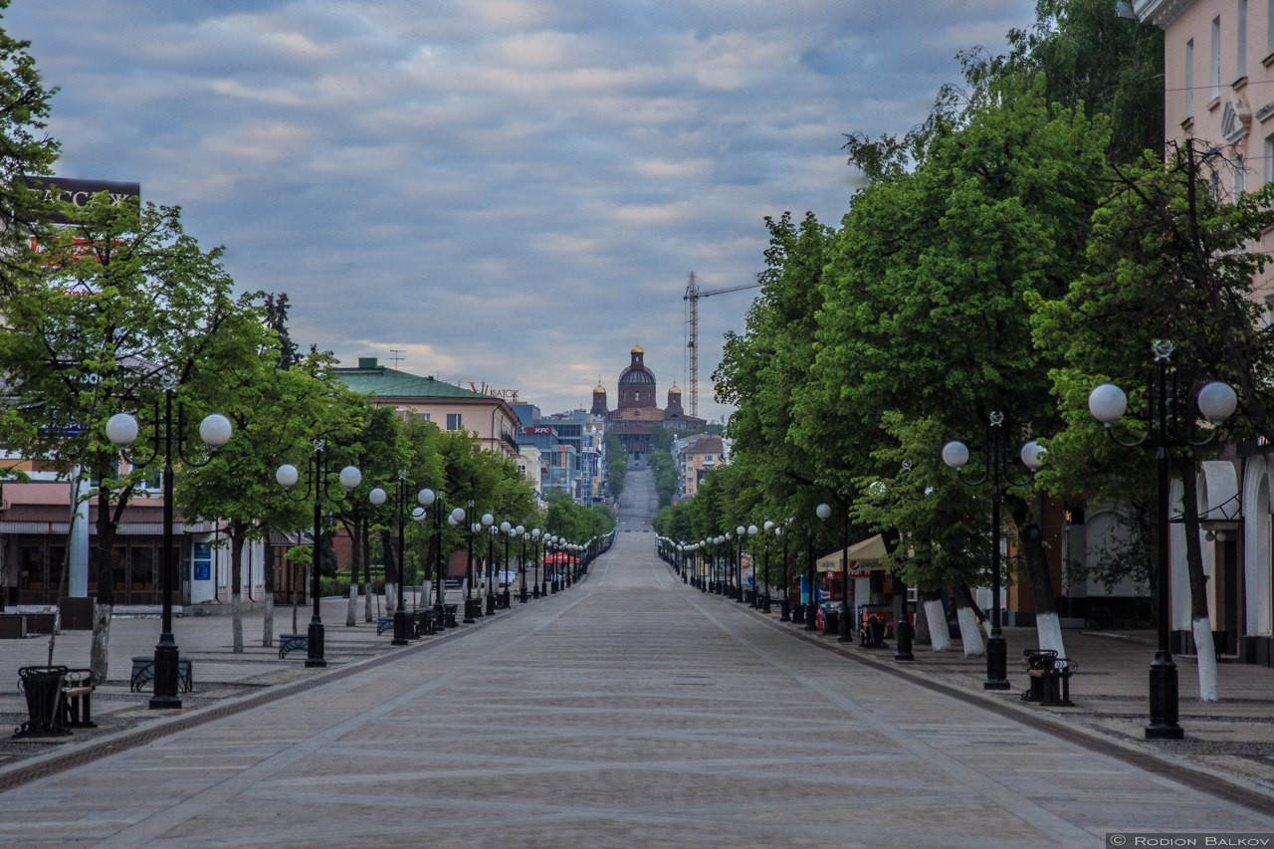
Спасибо за внимание!

Slide 18
Фото и картинки в презентации взяты с интернет – ресурса.

